Slide 1

Group: 8
Components:
Aurélio Vulcão
Bruno
Challenge:
Inventary Control

Slide 2

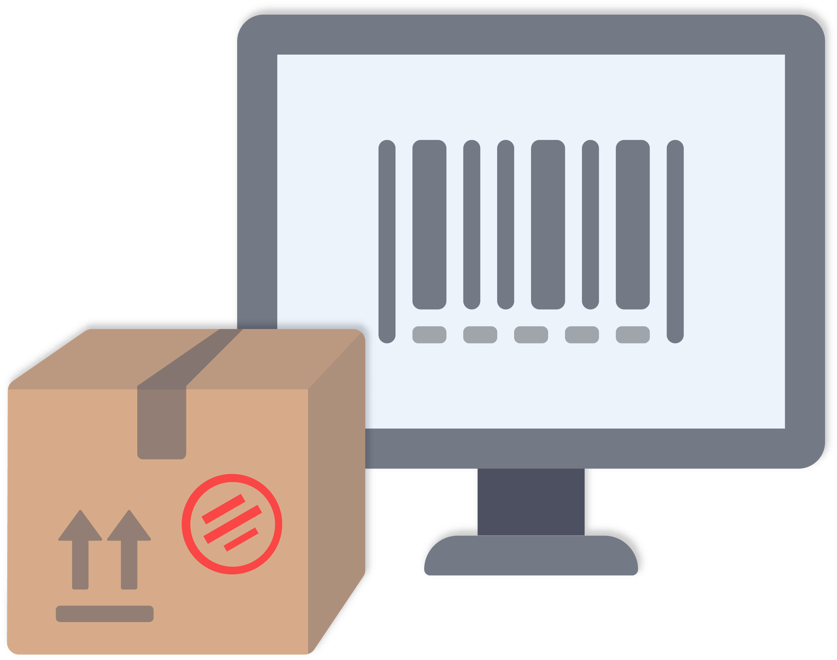



Problema:
Falta de logística no processo de Order picking: preparação, separação e coleta de pedidos. Ineficiência na entrega para a plataforma.
X
• Automatização do processo de atribuição das tarefas;
• Localização dos materiais e reorganização no processo de amarzenagem;
• Junção de Pick e separação;
• Resultado esperado: aumento da eficiência durante todo o processo.
Hipótese:

Slide 3
Rodrigo Rocha
Aurelio Vulcão
Leonardo Pereira
Felipe Grabiel
Bruno Assis

